Slide 1
EUROPA.-LA VUELTA AL MUNDO EN 885 JARDINES.-
JARDINES REMARCABLES DE FRANCIA.-CLAUDE MONET
Selección de textos y fotografías por
JOSE ELIAS BONELLS

Slide 2
Jardins de Claude Monet.-Giverny
A principios de mayo de 1883, Monet y su numerosa familia alquiló una casa y 8.100 m ² de un terrateniente local.
La casa estaba situada cerca de la carretera principal entre las ciudades de Vernon y Gasny en Giverny .
Hubo un granero que servía como taller de pintura, huertas y un pequeño jardín.

Slide 3
La casa estaba lo suficientemente cerca de las escuelas locales para que los niños asistan y el paisaje que ofrece muchos motivos adecuados para el trabajo de Monet.
La familia trabajó y construyó los jardines de Monet y la fortuna comenzó a cambiar para bien como y tuvo cada vez mayor éxito en la venta de sus pinturas.
En noviembre de 1890, Monet fue lo suficientemente prósperos como para comprar la casa, los edificios de los alrededores y la tierra de sus jardines.. Durante la década de 1890, Monet construyó un invernadero y un segundo estudio, un edificio amplio bien iluminado con tragaluces

Slide 4
A partir de los años 1880 y 1890 hasta el final de su vida en 1926, Monet trabajó en "serie" pinturas, en el que se representa un tema en diferentes condiciones de luz y tiempo.
Su serie expuso por primera vez, como tal, de Paja , pintadas de diferentes puntos de vista y en diferentes momentos del día. Quince de las pinturas se exhibieron en la galería Durand-Ruel en 1891.
Más tarde se produjeron varias series de pinturas, entre ellas: la catedral de Rouen , álamos , el Parlamento , las mañanas en el Sena, y el lirios de agua que fueron pintados en su propiedad en Giverny.

Slide 5
El Clos Normando
Cuando Monet y su familia se estableció en Giverny en 1883 la pieza de terreno inclinado suavemente hacia abajo de la casa a la carretera se plantó con un huerto y cercado por altos muros de piedra.
Un pasillo central bordeado de pinos que separa en dos partes.
Monet tenía los pinos talados, dejando sólo los dos tejos más cercano a la casa para complacer a Alice.
A partir de este Clos Normando de aproximadamente una hectárea, Monet realizó un jardín lleno de perspectivas, simetrías y colores.

Slide 6
El terreno está dividido en parterres donde hay montones de flores de diferentes alturas para crear volumen..
Entre los árboles frutales y árboles ornamentales dominan los rosales trepadores, el tallo largo malvas y los bancos de color de plantas anuales.
Monet mezcla las flores mas simples (margaritas y amapolas) con las variedades más raras.
El callejón central está cubierto por arcos de hierro sobre los que crecen rosales trepadores.
Otros rosales se prolongan a lo largo de la balaustrada de la casa.
Al final del verano las capuchinas invaden el suelo en el callejón central.

Slide 7
Claude Monet no le gustaban los jardines organizados ni limitados
Eligio las flores de acuerdo a sus colores y las dejó crecer libremente.
Con el paso de los años desarrolló una pasión por la botánica, el intercambio de plantas con sus amigos Clemenceau y Caillebotte.
Siempre pendiente de las variedades poco frecuentes, compraba las plantas jóvenes a un gran precio.
"Todo mi dinero va a mi jardín", dijo.
Pero también: "Estoy en éxtasis".

Slide 8
El jardín del agua
En 1893, diez años después de su llegada en Giverny, Monet compró la parcela de su propiedad de vecinos del otro lado del ferrocarril.
Estaba atravesado por un pequeño arroyo, una desviación de la Epte, un afluente del río Sena.
Con el apoyo de la prefectura, Monet excavo un pequeño estanque , a pesar de que sus vecinos campesinos se opusieron.
Tenían miedo de que sus plantas extrañas envenenaran el agua.
Más tarde en el estanque sería ampliada a su tamaño actual. El jardín de agua está lleno de asimetrías y las curvas.

Slide 9
Está inspirado en los jardines japoneses que Monet sabía de las impresiones que recogió con avidez.
En este jardín de agua se encuentra el famoso puente japonés cubierto de glicinas, otros puentes más pequeños, sauces llorones, un bosque de bambú y sobre todo las famosas Nympheas que florecen todo el verano.
El estanque y la vegetación circundante formar un recinto separado de los alrededores.
Monet encuentra su inspiración en este jardín de agua durante más de veinte años.

Slide 10
Después de la serie del puente japonés, él se dedica a la decoración de la Orangerie.
Siempre en busca de la niebla y las transparencias, Monet se dedica menos a las flores que a la reflexión del agua, una especie de mundo al revés transfigurado por el líquido elemento.
El puente japonés
Monet lo había construido a través de un artesano local. En el momento en el jardín fue restaurado el puente estaba demasiado dañado para ser salvado.
. Tenía que ser reconstruido por una empresa de Vermont. Está hecho de madera de haya.
Las glicinas las planto Monet.

Slide 11
Restauración de la casa y el jardín de Monet
Después de la muerte de Claude Monet en 1926, su hijo Michel heredó la casa y el jardín de Giverny.
Él no vivía allí y era el paso de Monet y su hija Blanca que se hizo cargo de la propiedad.
Desafortunadamente después de la Segunda Guerra Mundial la casa y el jardín fueron abandonados.
En 1966 Michel Monet hizo la Académie des Beaux-Arts de su heredero.
En 1977 Gerald Van der Kemp fue nombrado Comisario de Giverny.

Slide 12
Pero fue Andre Devillers , quien tuvo la oportunidad de ir con Georges Truffaut - un jardinero distinguidos invitados a menudo a la mesa de Monet -quien le ayudó a reconstruir el jardín como estaba..
Casi diez años fueron necesarios para restaurar el jardín y la casa a su antiguo esplendor.
No quedaba mucho.. Los cristales de efecto invernadero y las ventanas de la casa quedaron reducidos a pedazos después de los atentados.
Los pisos y las vigas del techo se había podrido, una escalera se había derrumbado.

Slide 13
Tres árboles fueron creciendo incluso en el estudio grande.
El estanque tenía que excavarse de nuevo.
El suelo del Clos Normando fue removido para encontrar el nivel del suelo original.
A continuación,se`plantaron las especies de flores iguales a las que Monet eligió en su tiempo .
Gracias a generosos donantes, sobre todo de los EE.UU., la casa se le dio un lavado de cara.
Los muebles antiguos fueron restaurados y las áreas de visitantes fueron habilitadas.
El vivero de plantas acuáticas de Latour Marliac suministro algunas variedades de nimphaeas.

Slide 14
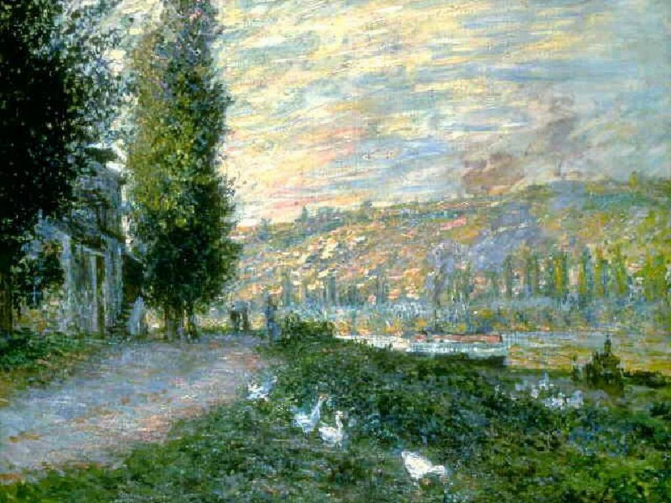
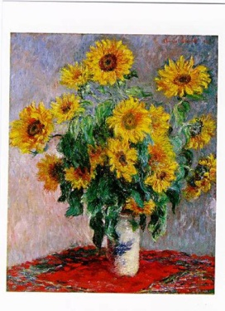
Notes:
Monet

Slide 15
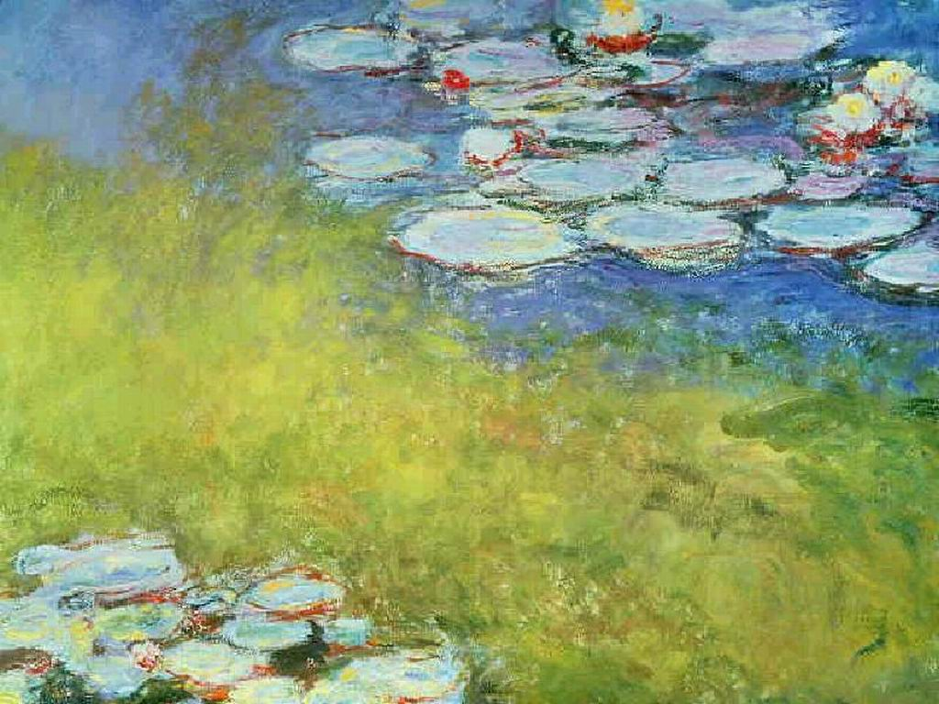
Notes:
Monet

Slide 16
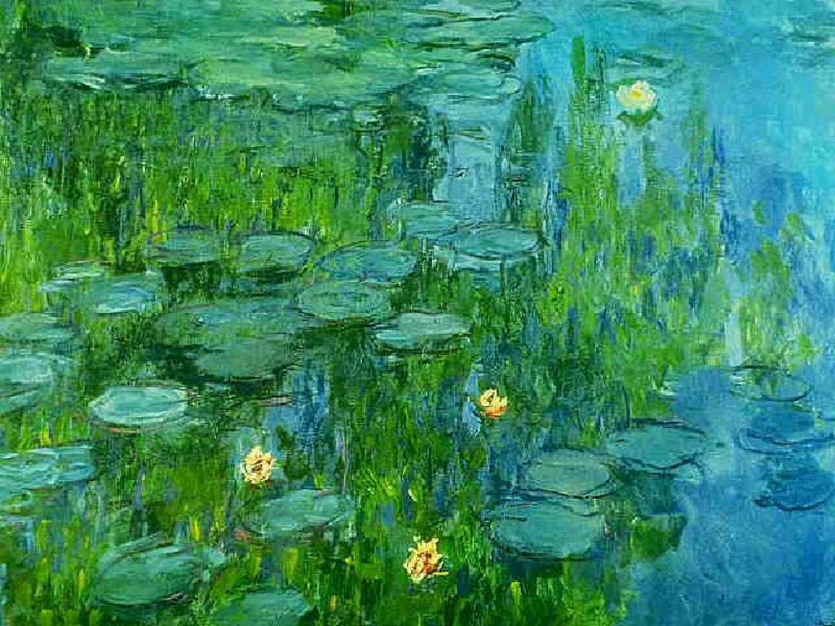
Notes:
Monet

Slide 17
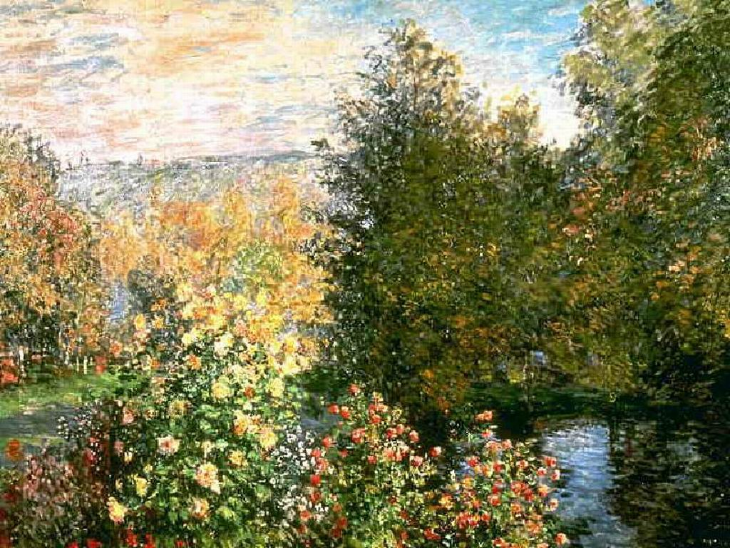
Notes:
Monet

Slide 18
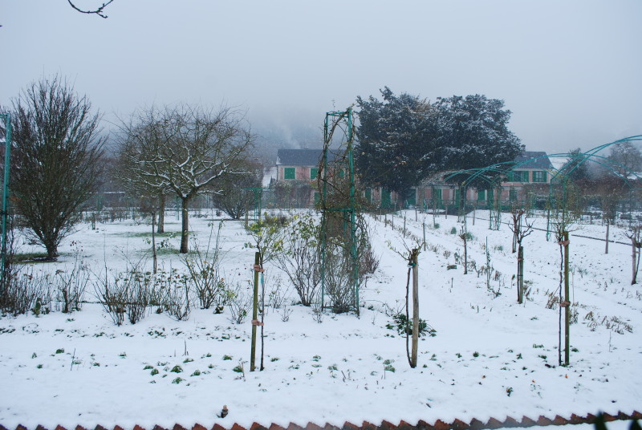

Slide 19
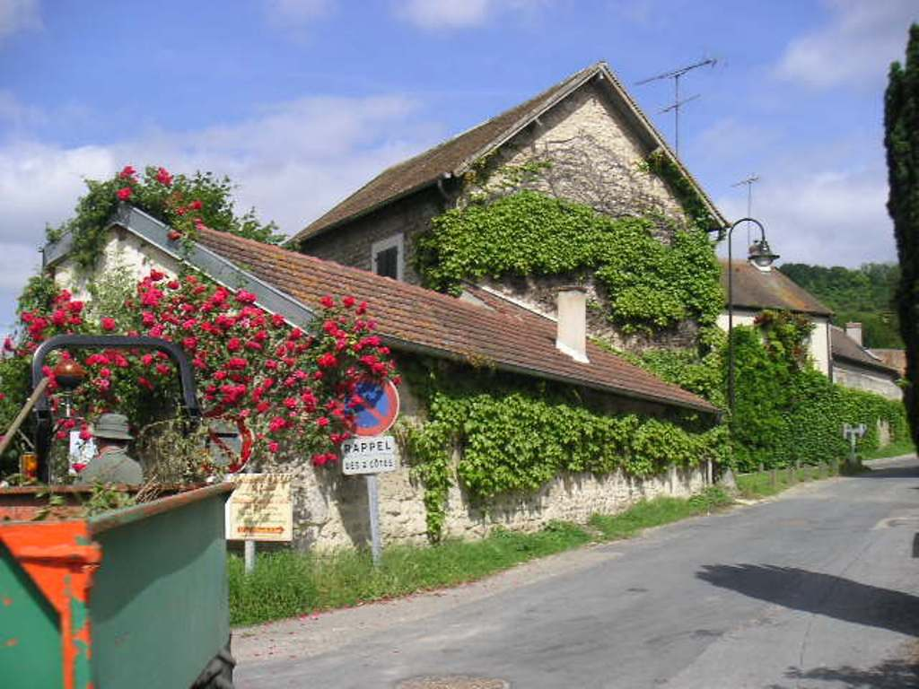
Notes:
Monet

Slide 20
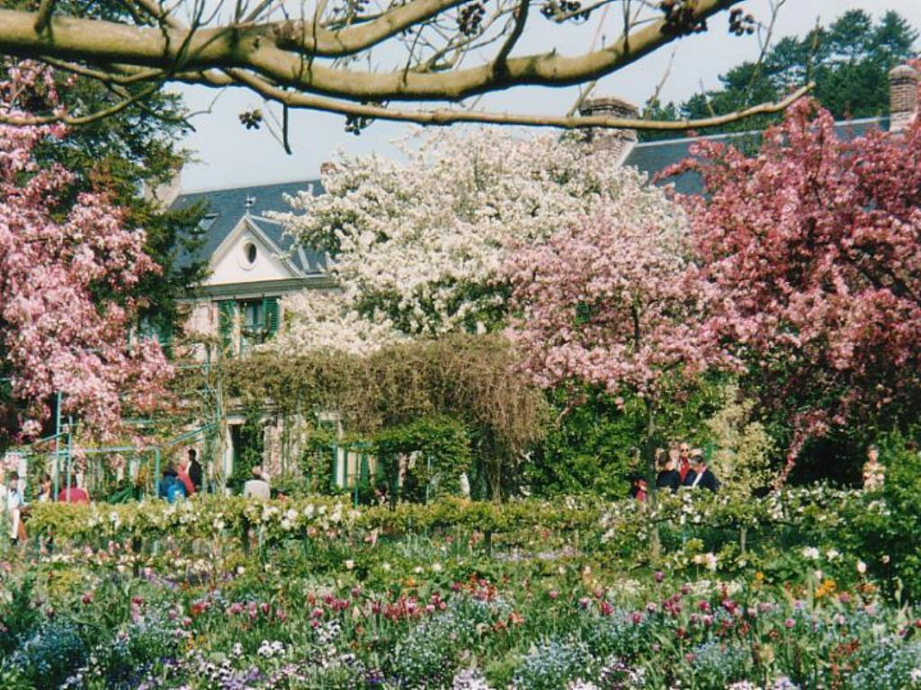
Notes:
Monet

Slide 21
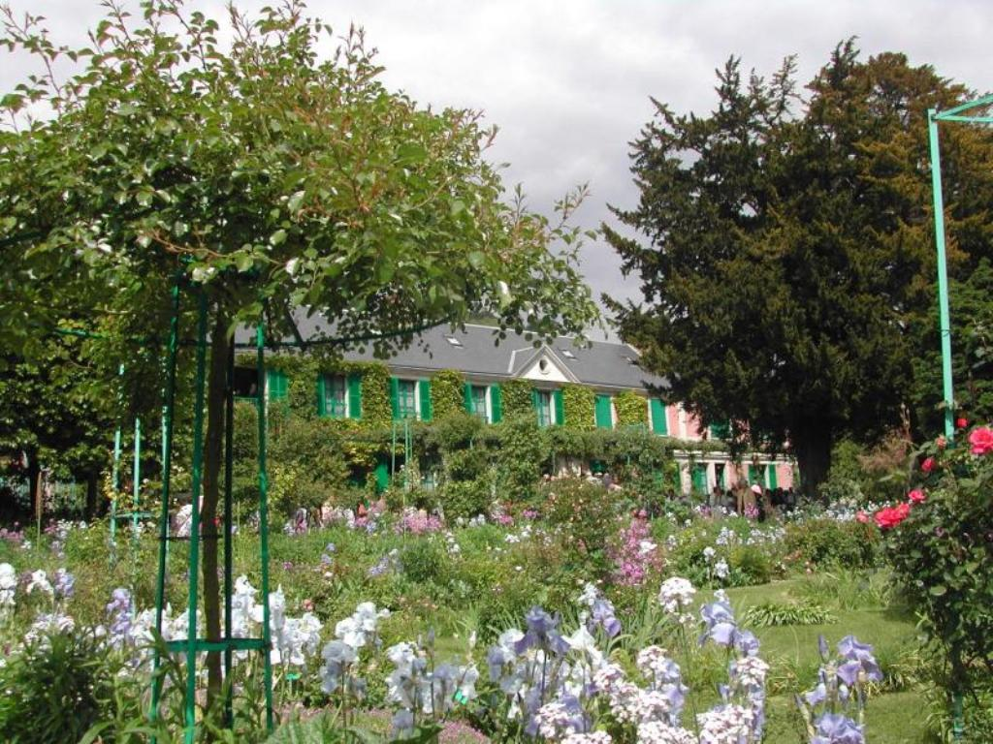
Notes:
Monet

Slide 22
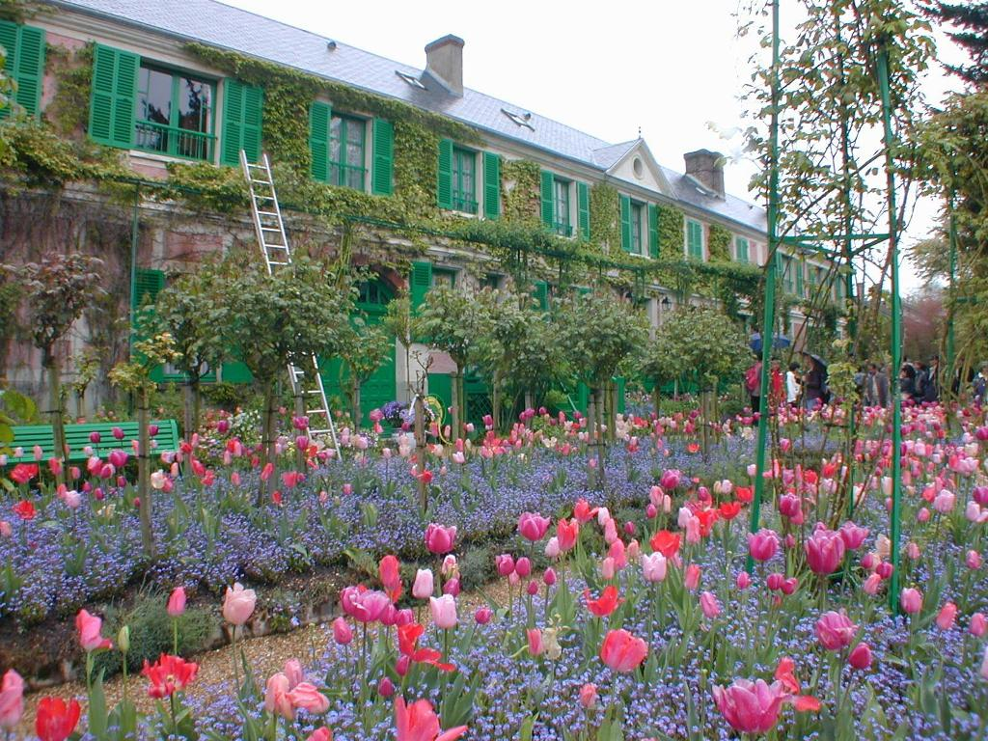
Notes:
Monet

Slide 23
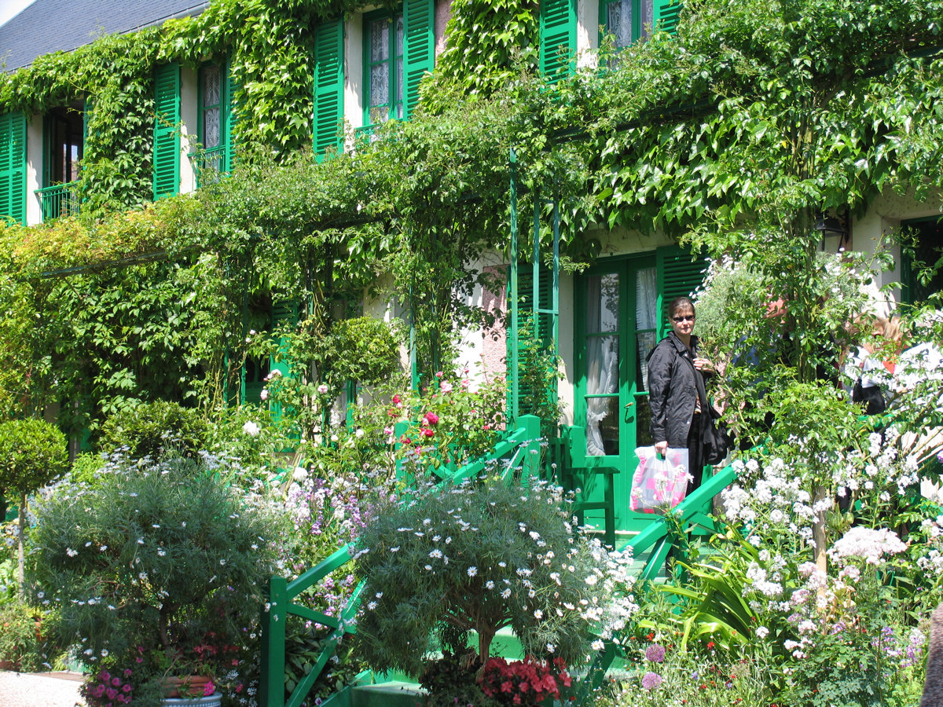

Slide 24
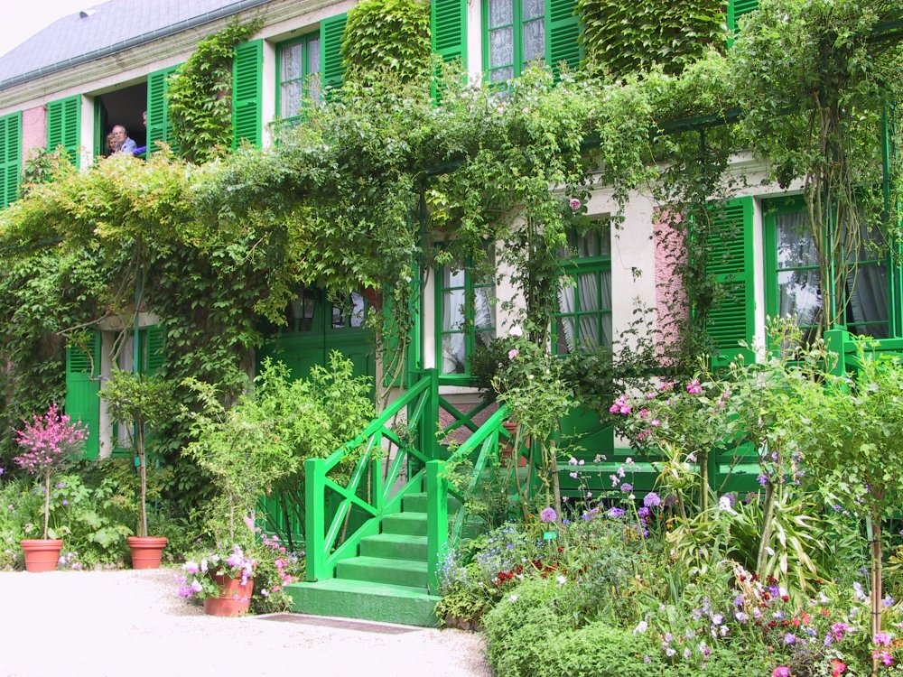

Slide 25
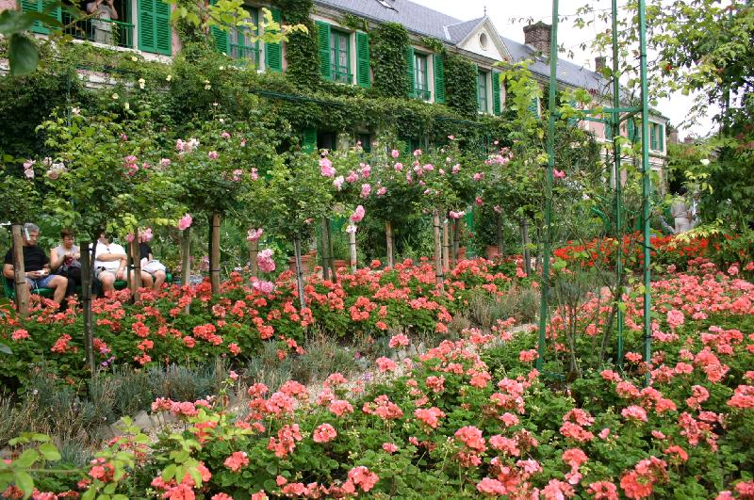

Slide 26
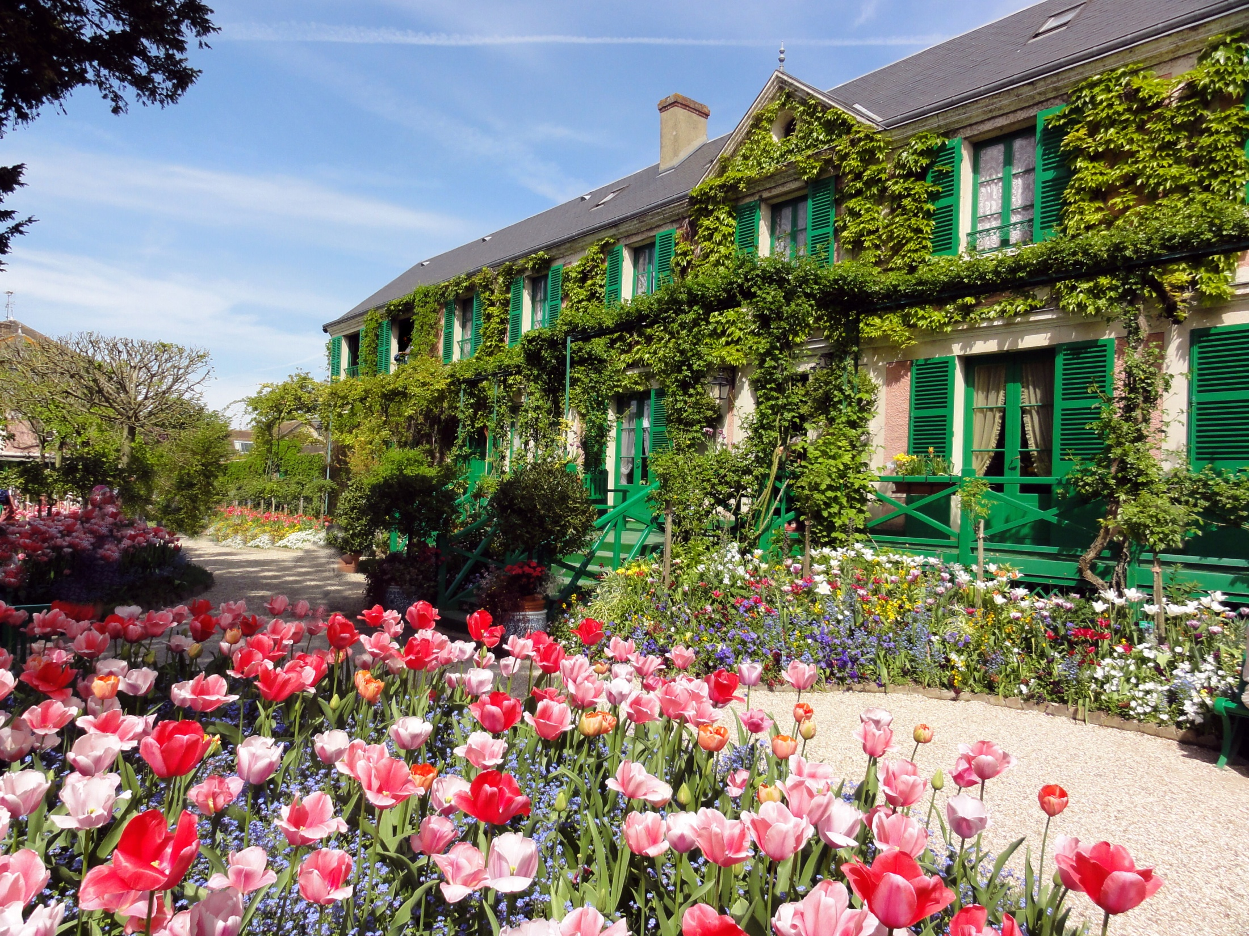

Slide 27
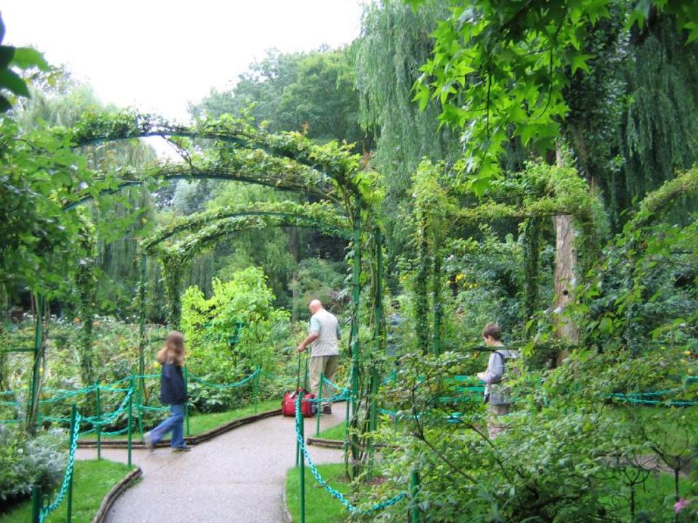
Notes:
Monet

Slide 28
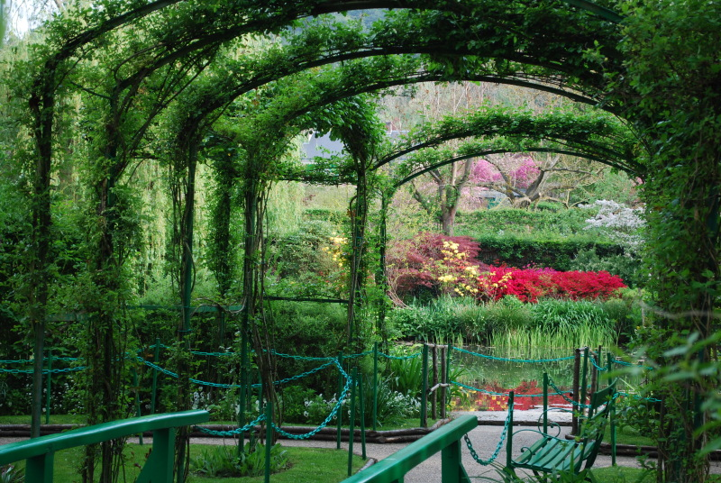

Slide 29
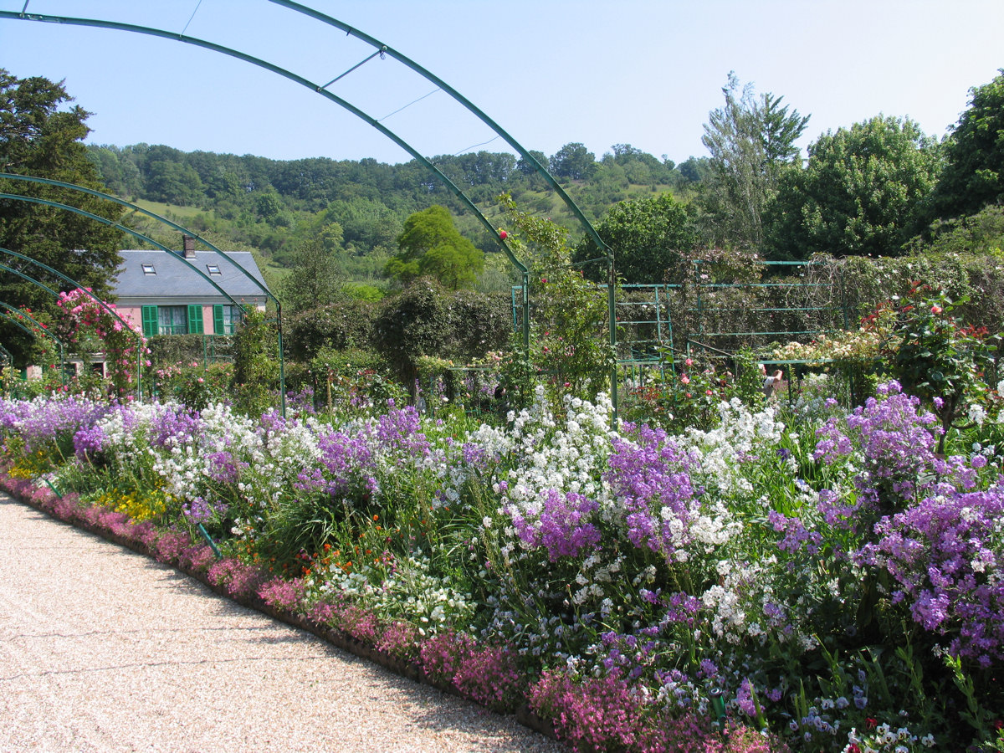

Slide 30
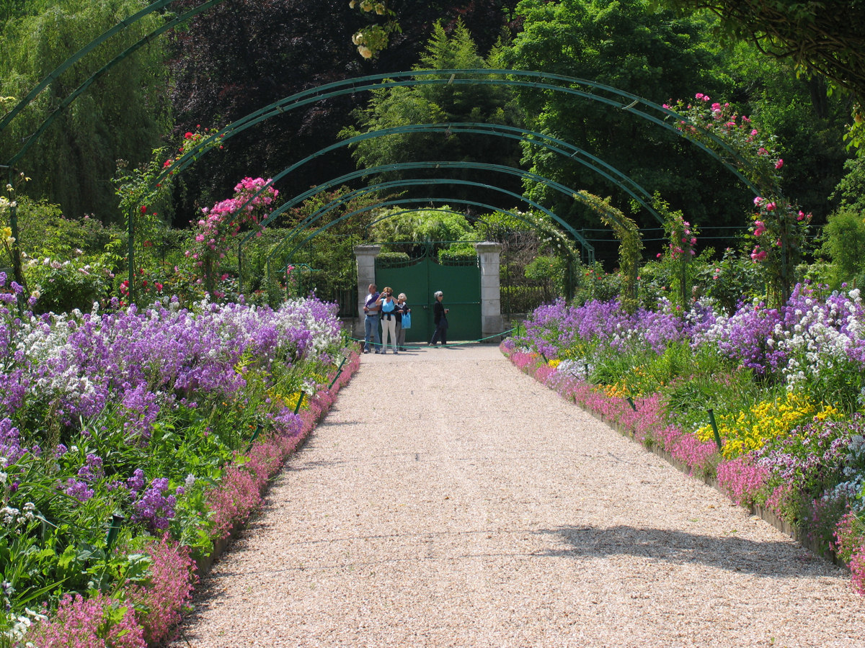

Slide 31
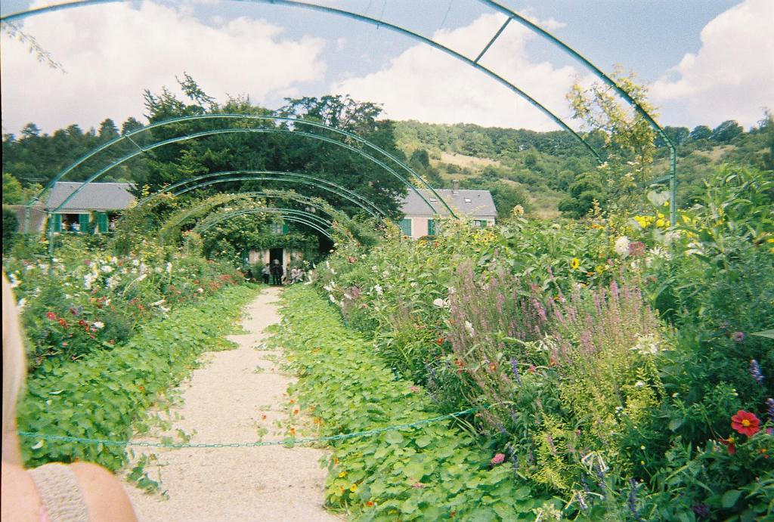
Notes:
Monet

Slide 32
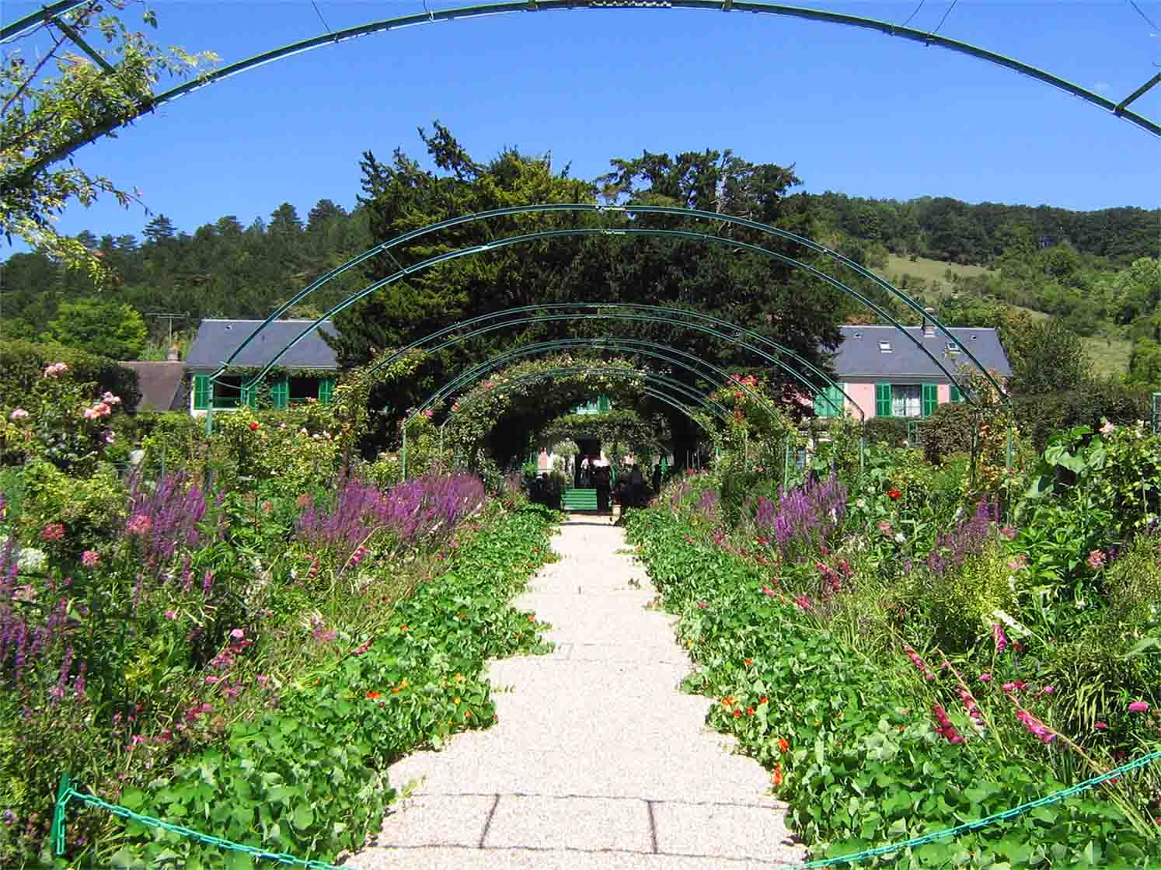

Slide 33
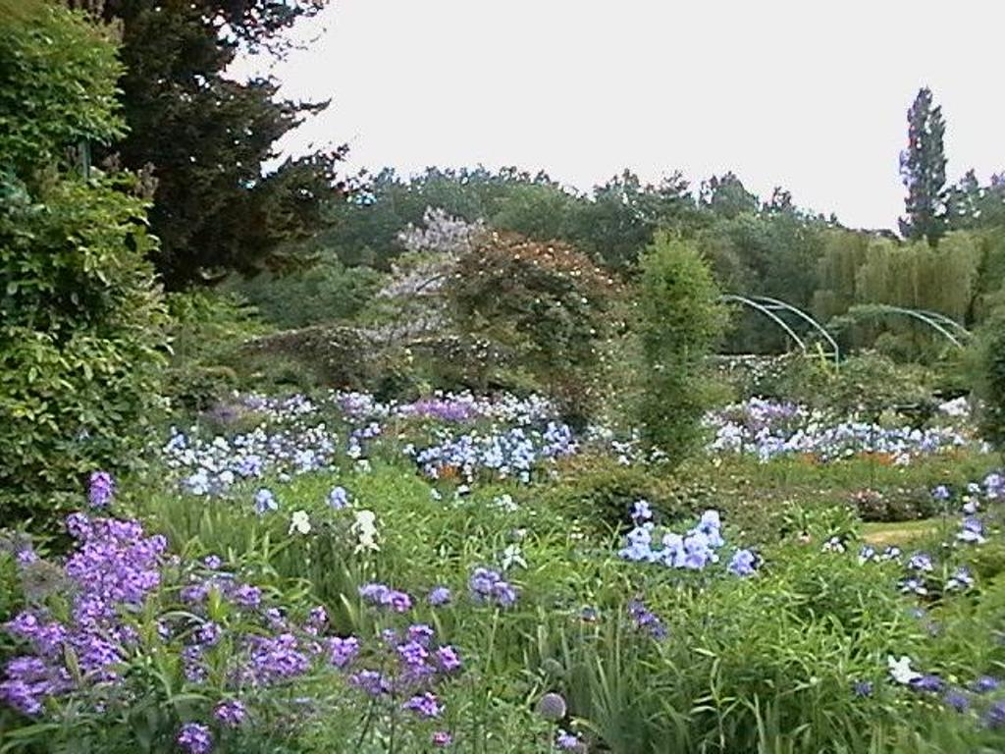
Notes:
Monet

Slide 34
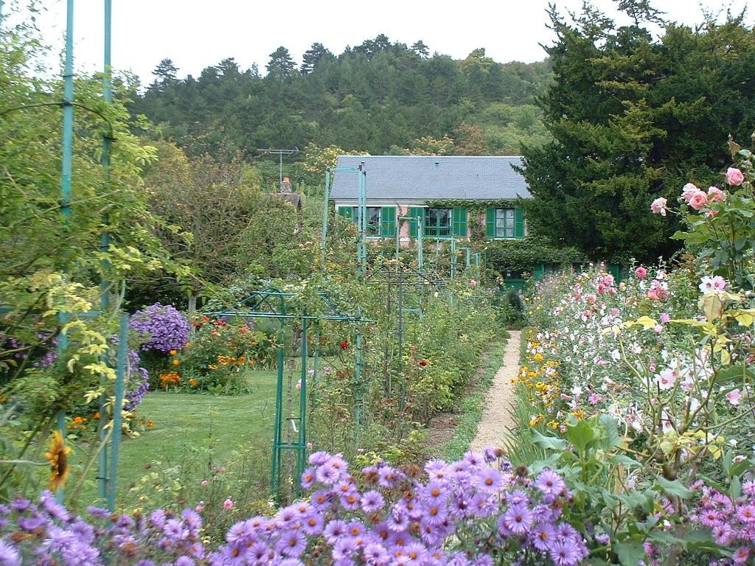
Notes:
Monet

Slide 35
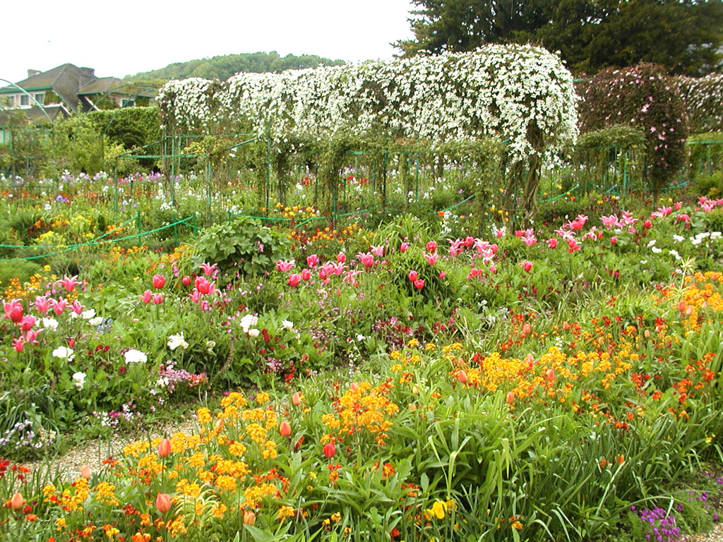
Notes:
Monet

Slide 36
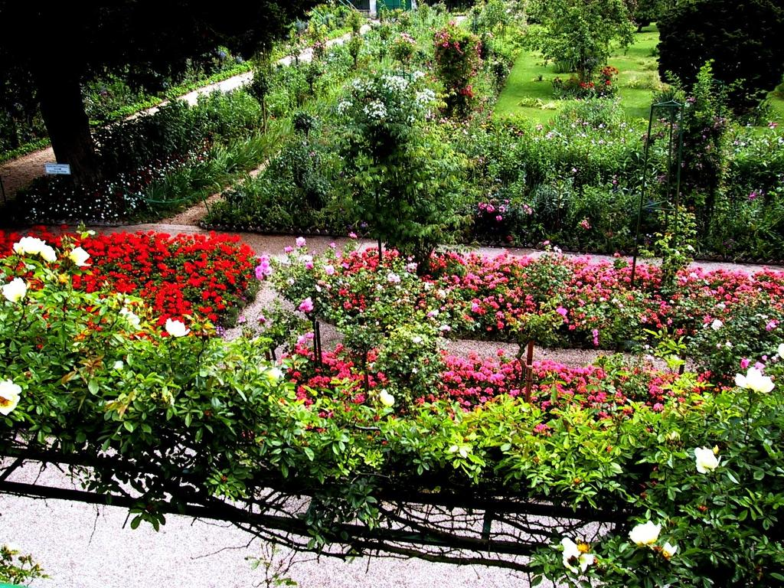
Notes:
Monet

Slide 37
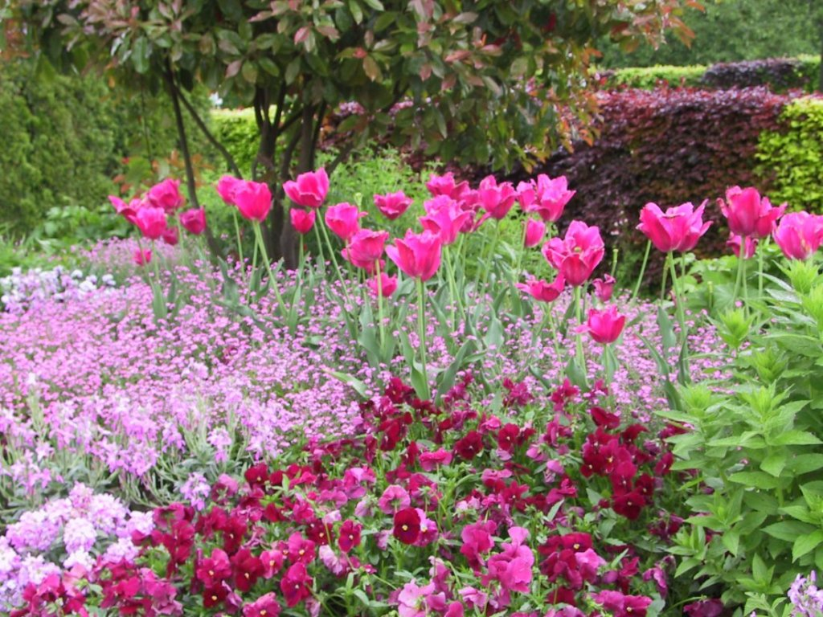
Notes:
Monet

Slide 38
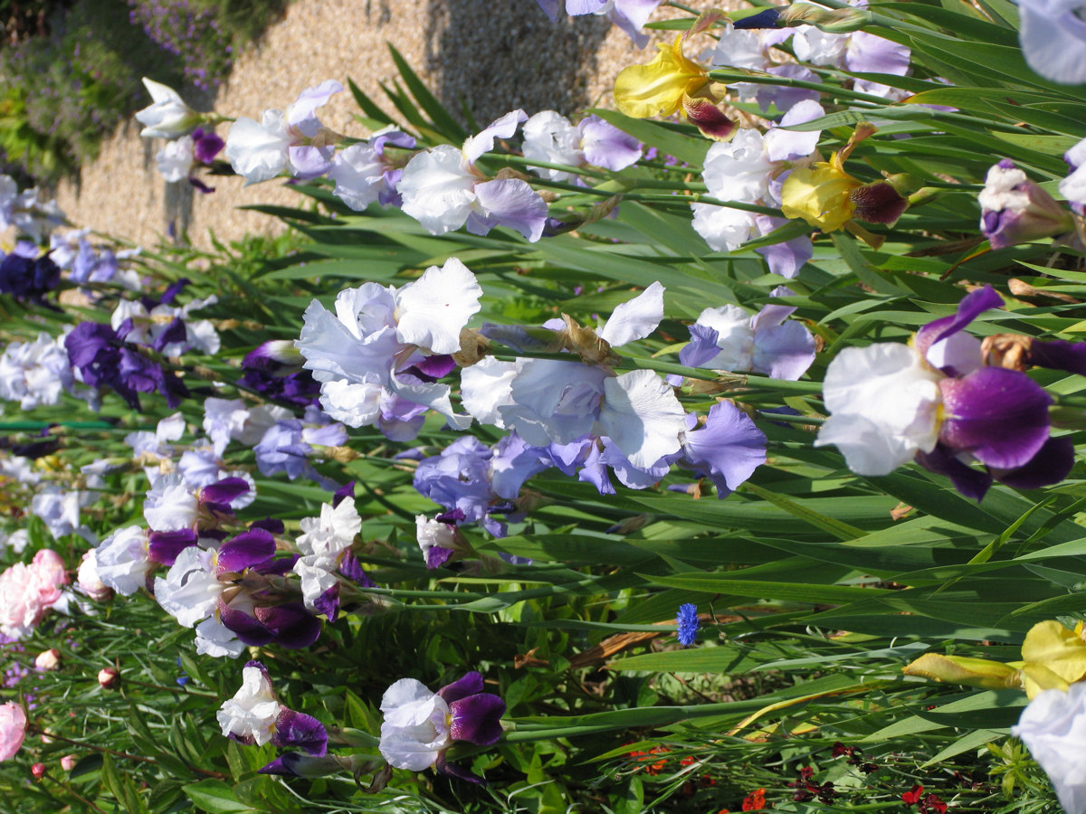
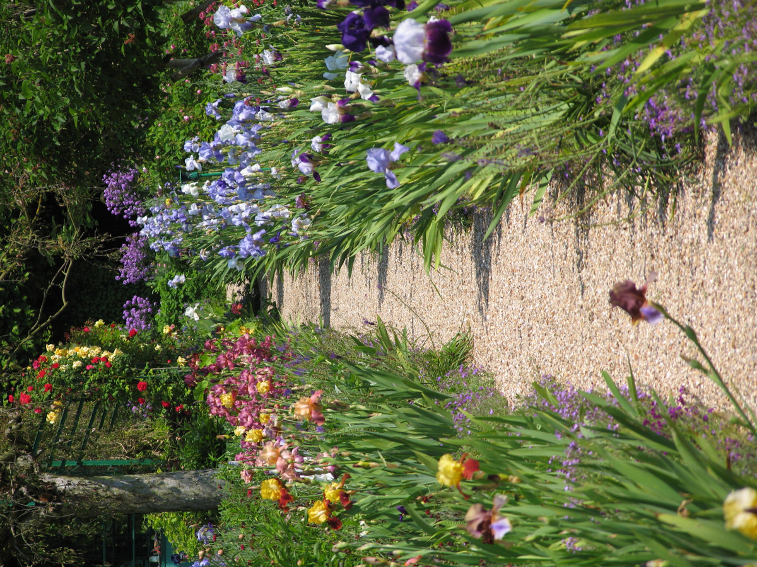

Slide 39
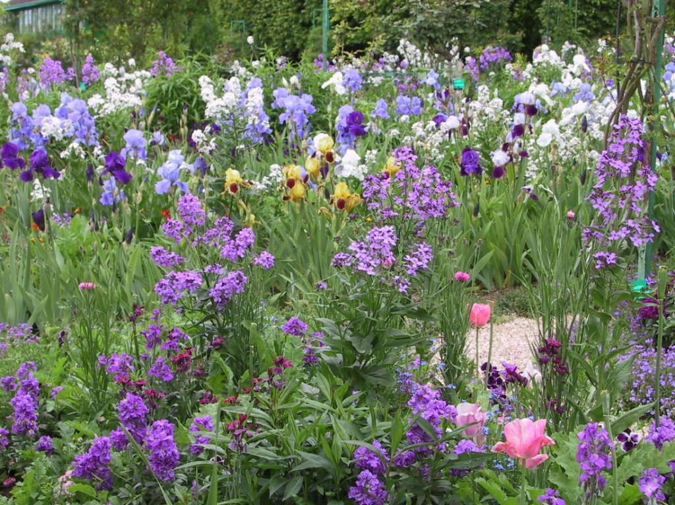
Notes:
Monet

Slide 40
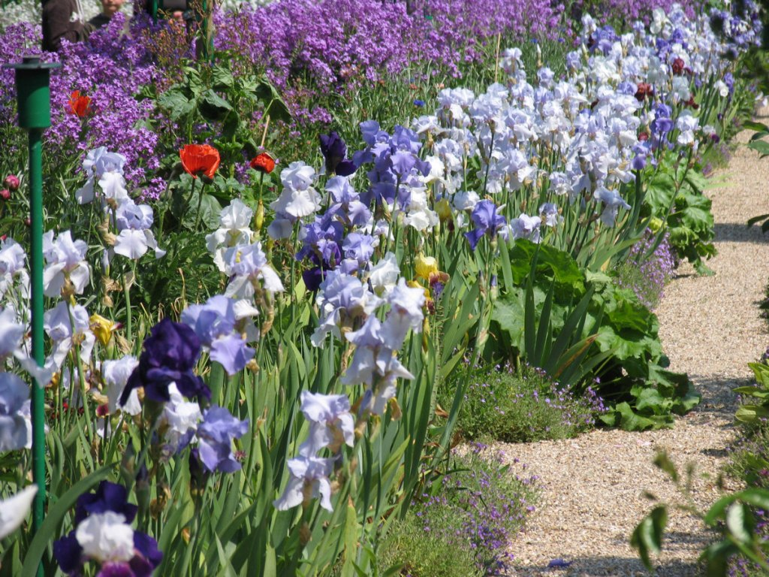

Slide 41
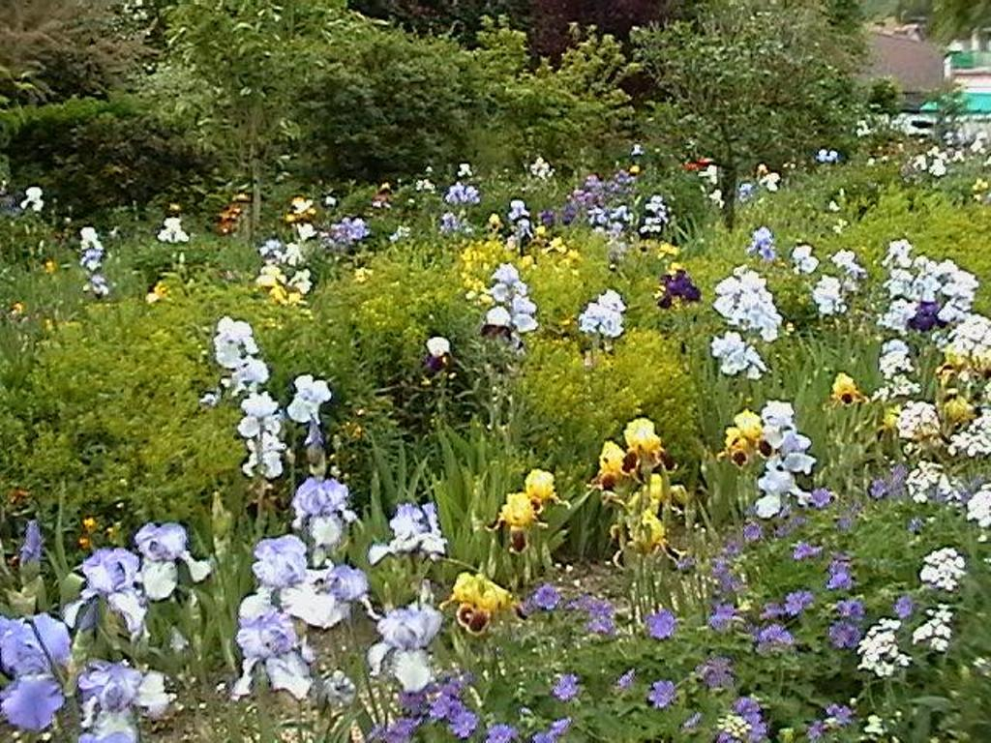
Notes:
Monet

Slide 42
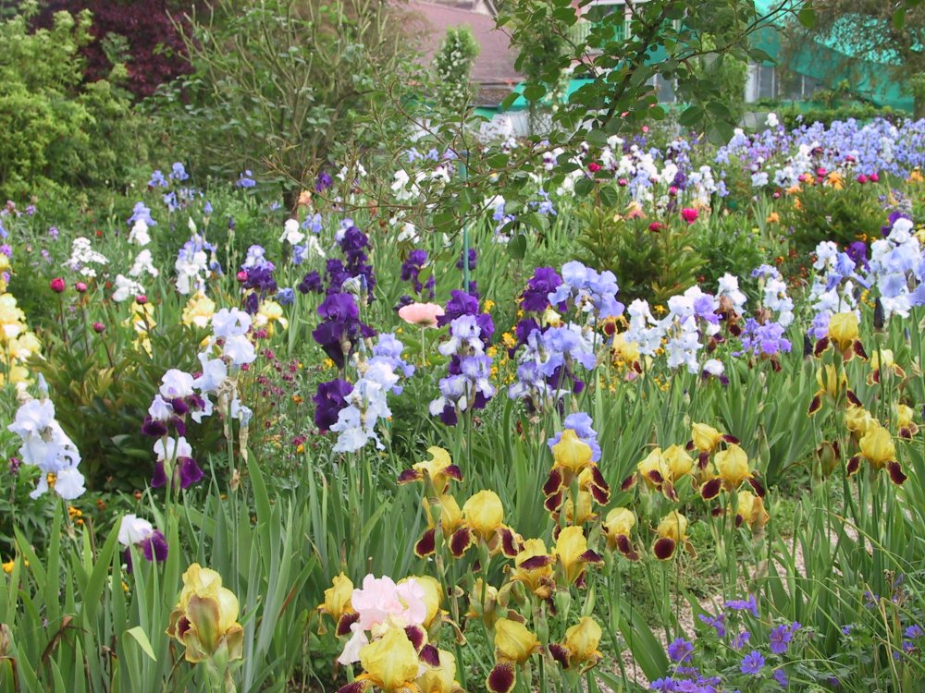

Slide 43
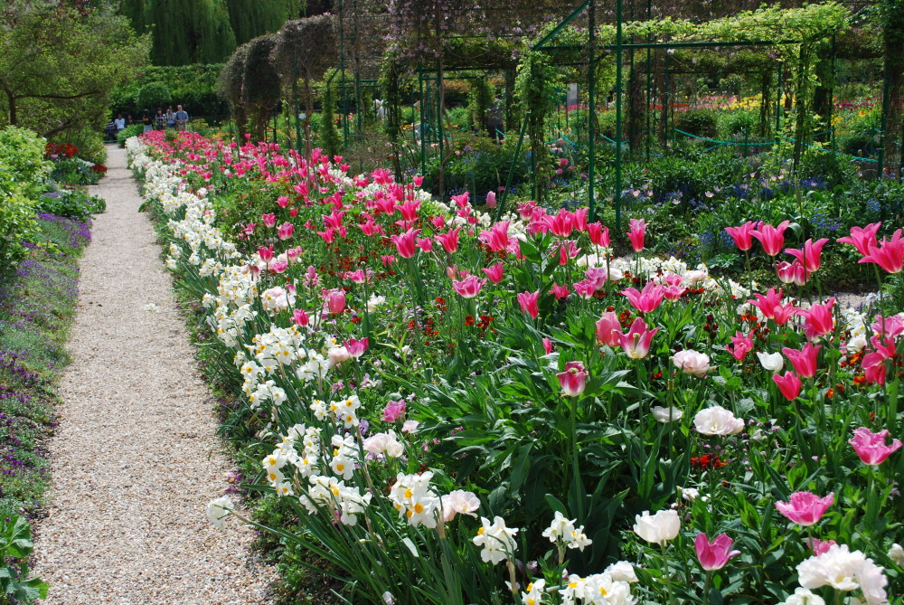
Notes:
Tulipanes en Giverny

Slide 44
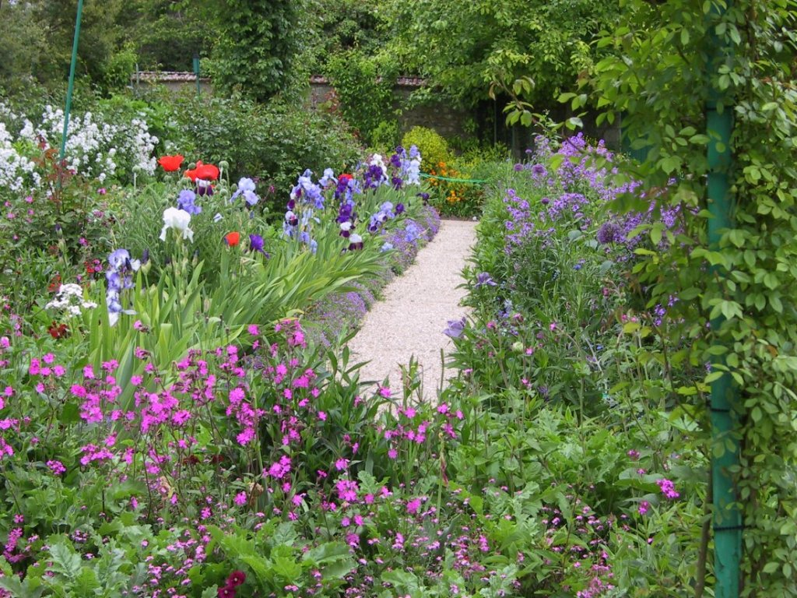
Notes:
Monet

Slide 45
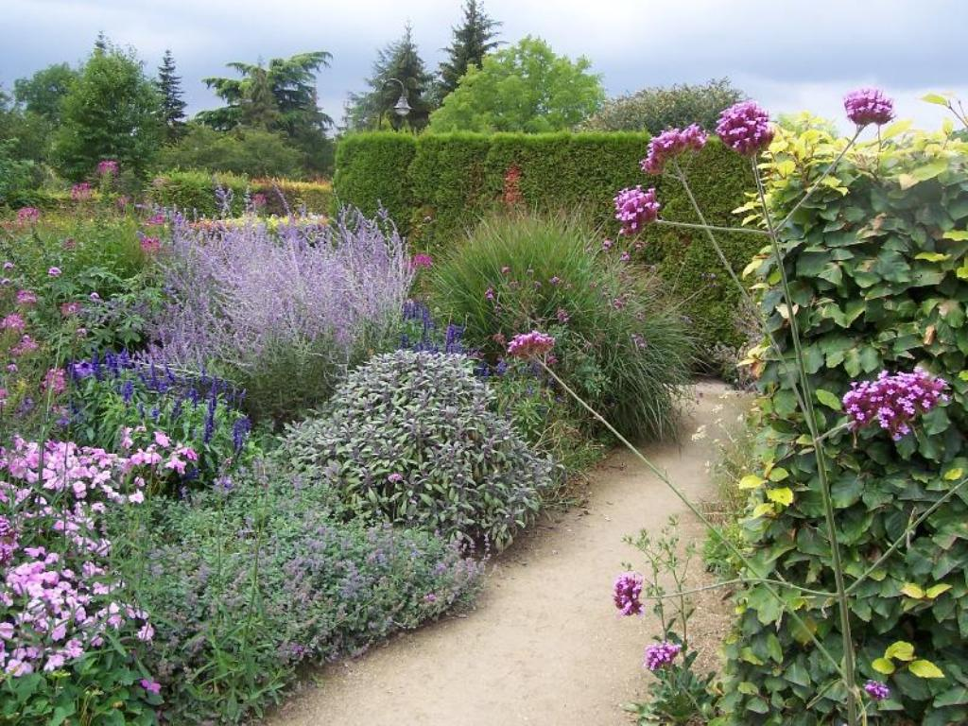
Notes:
Monet

Slide 46
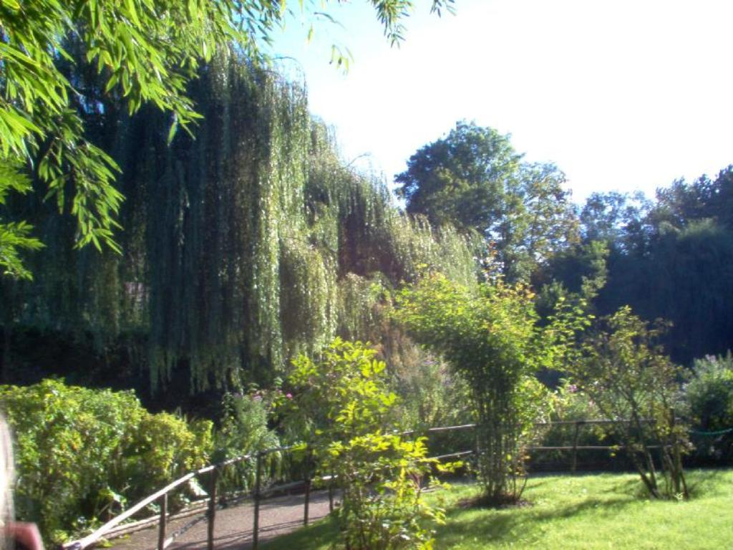
Notes:
Monet

Slide 47
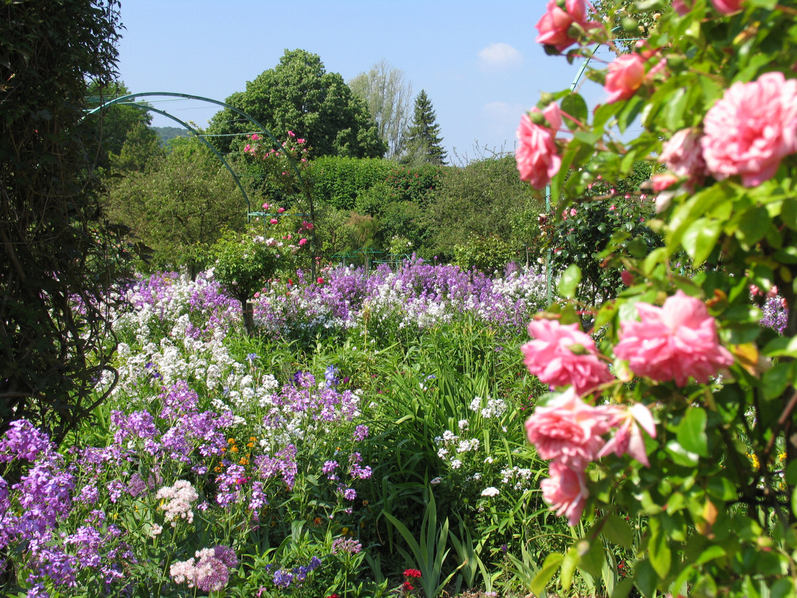

Slide 48
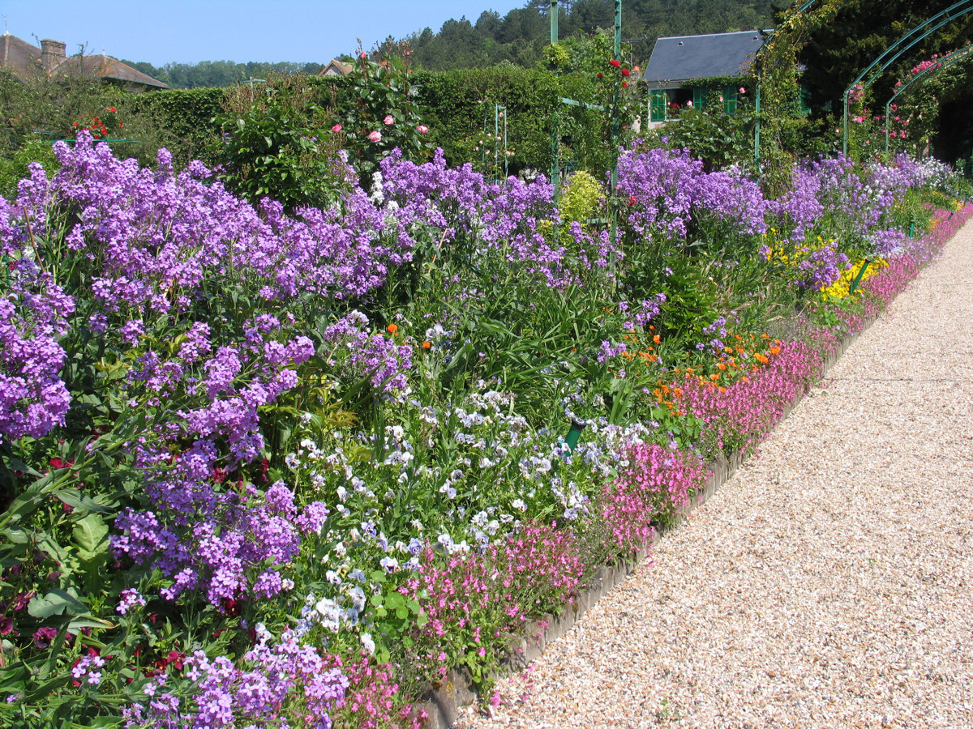

Slide 49
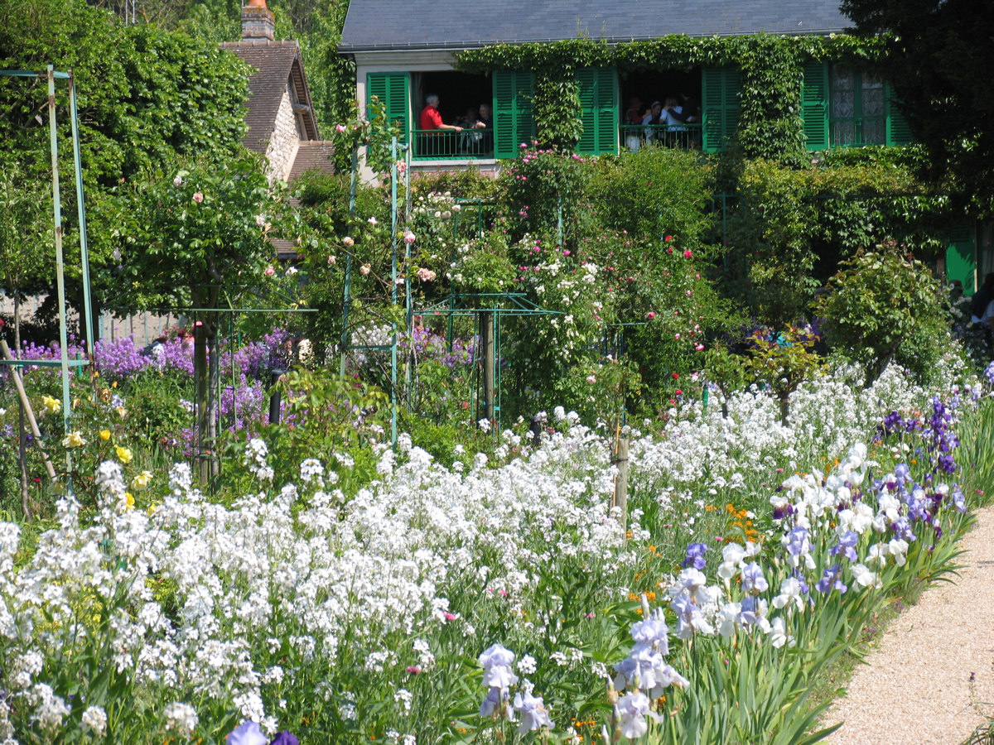

Slide 50
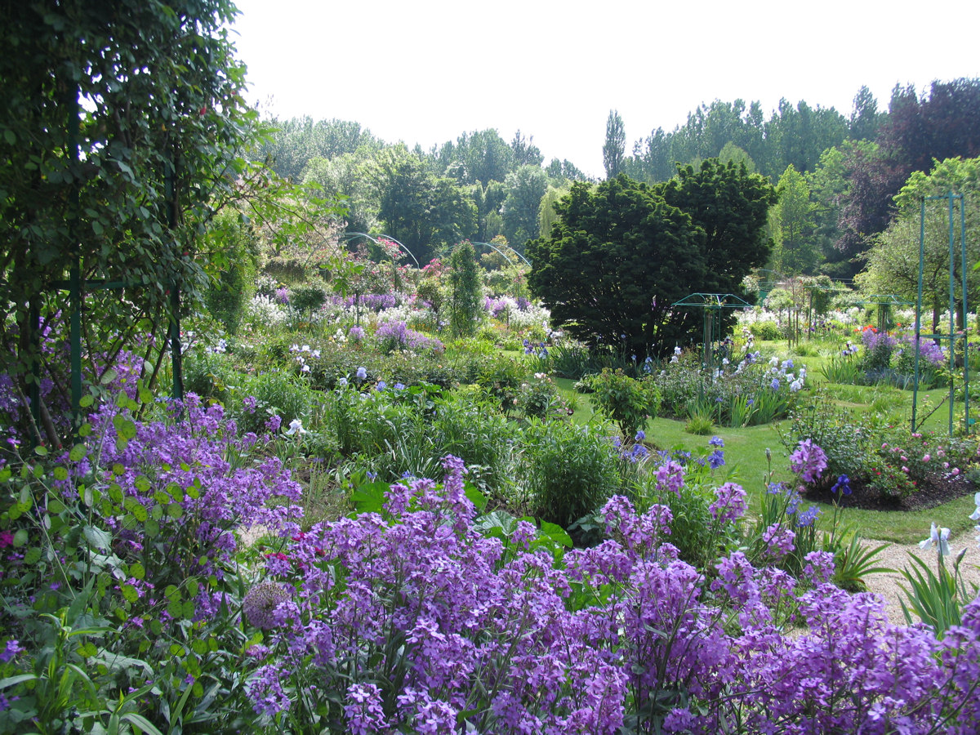

Slide 51
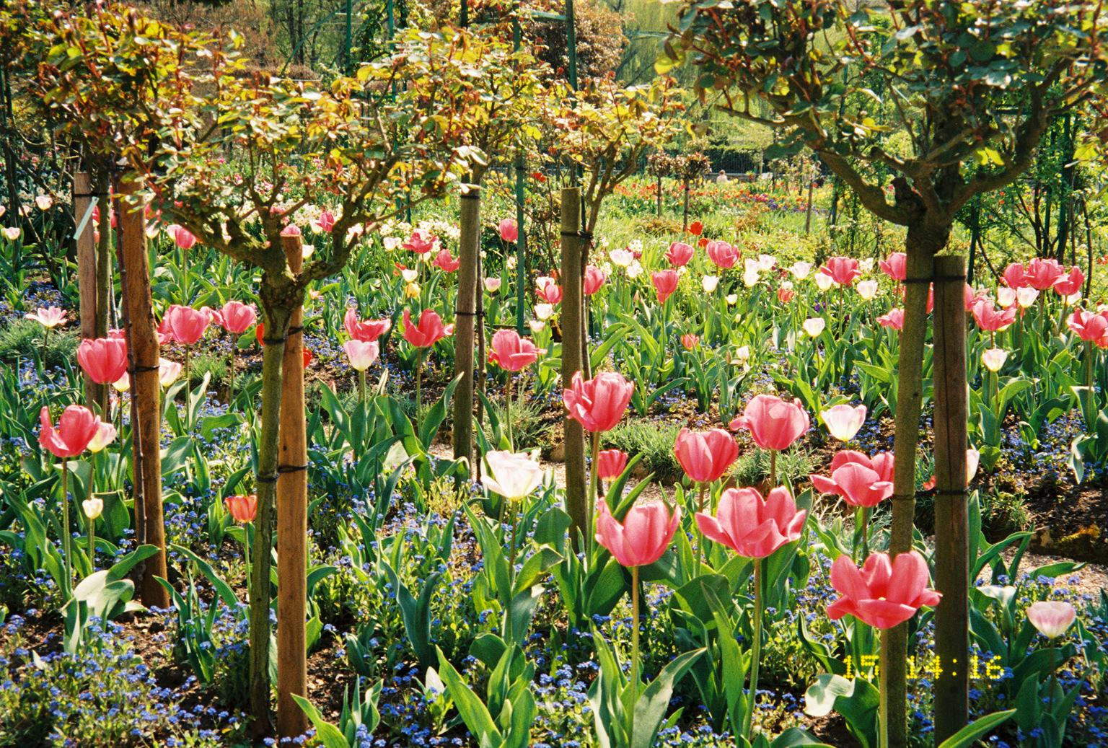

Slide 52
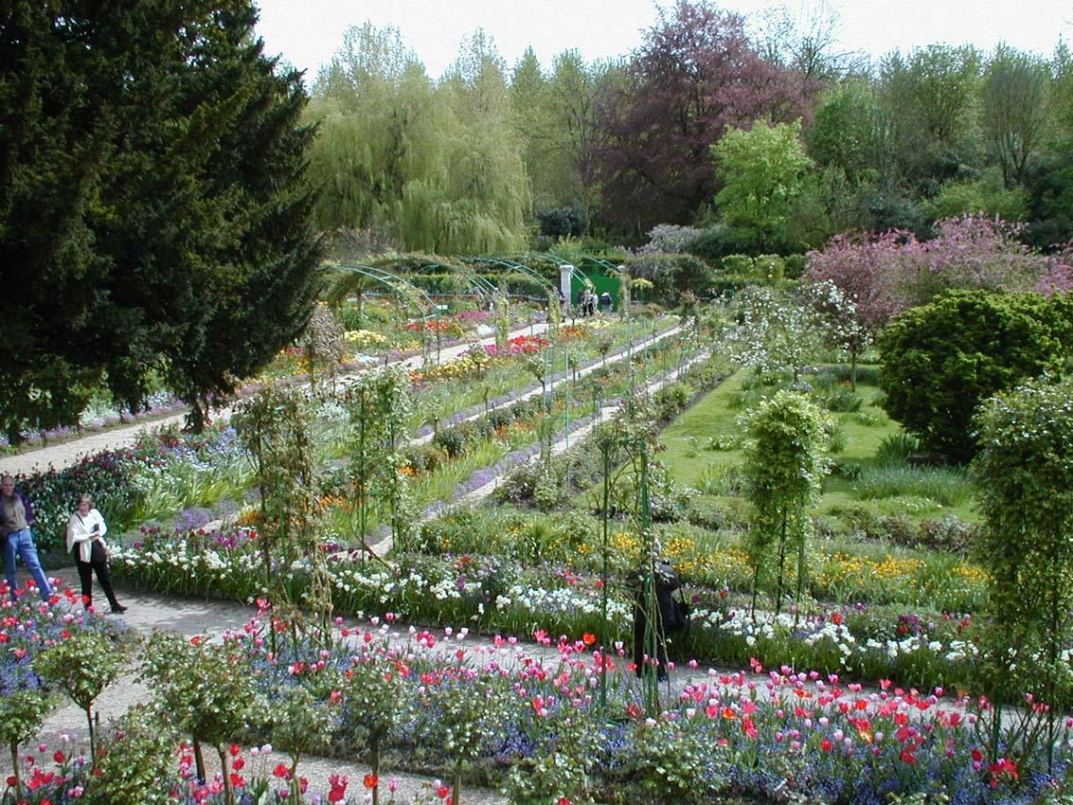

Slide 53
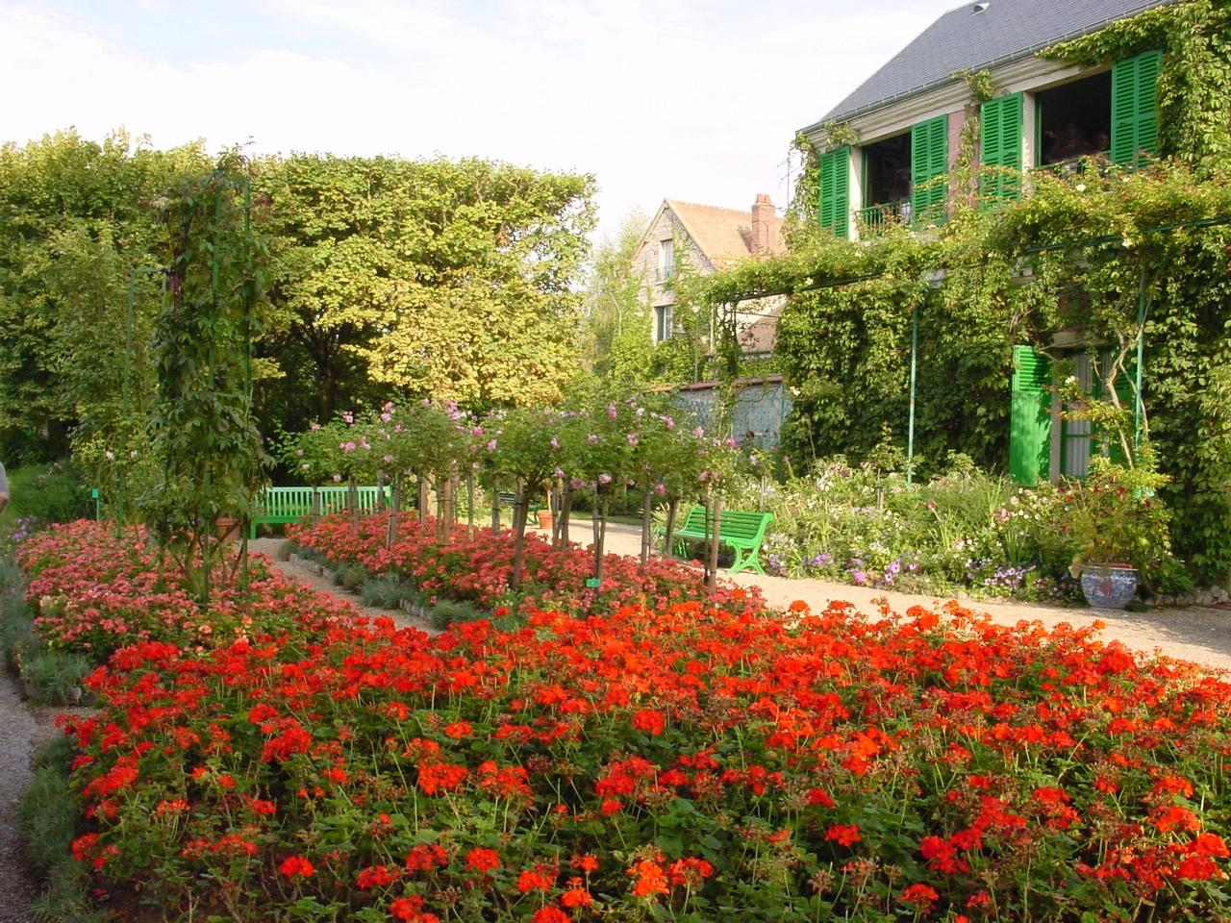

Slide 54
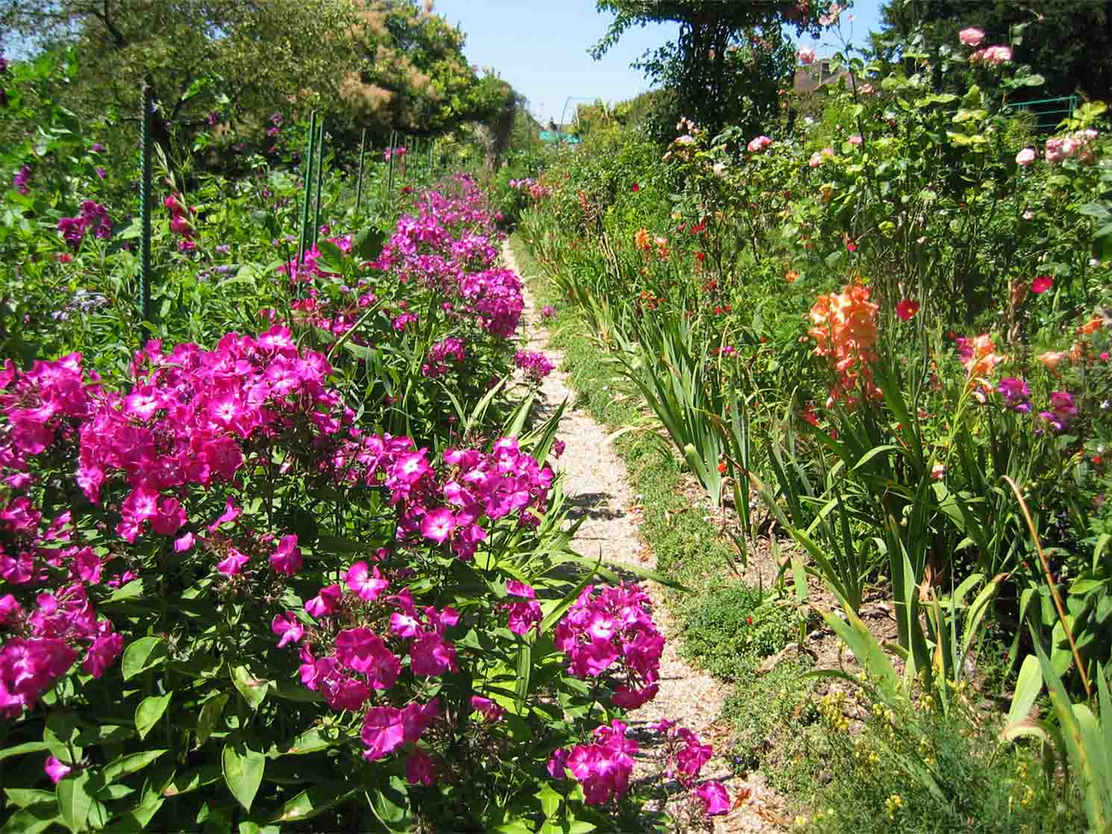

Slide 55
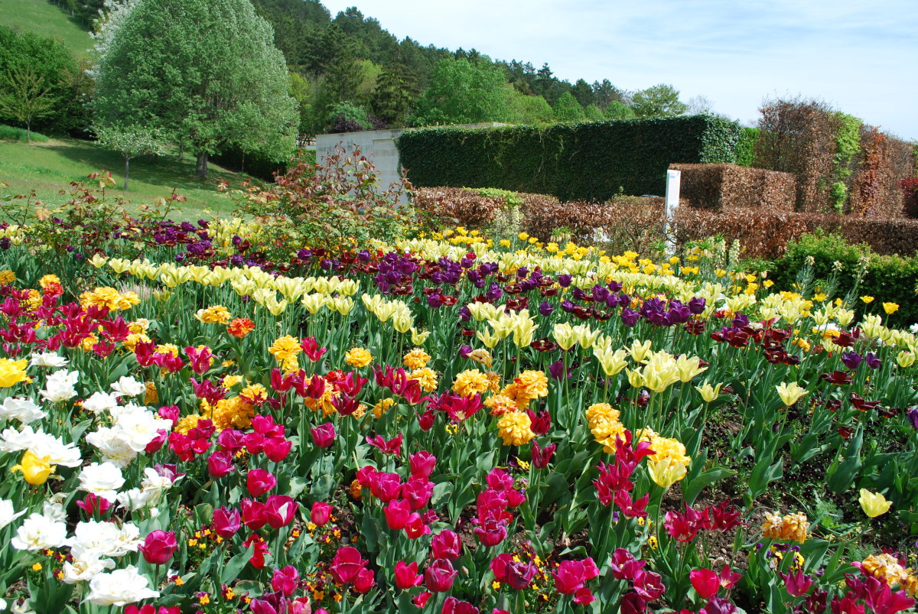

Slide 56
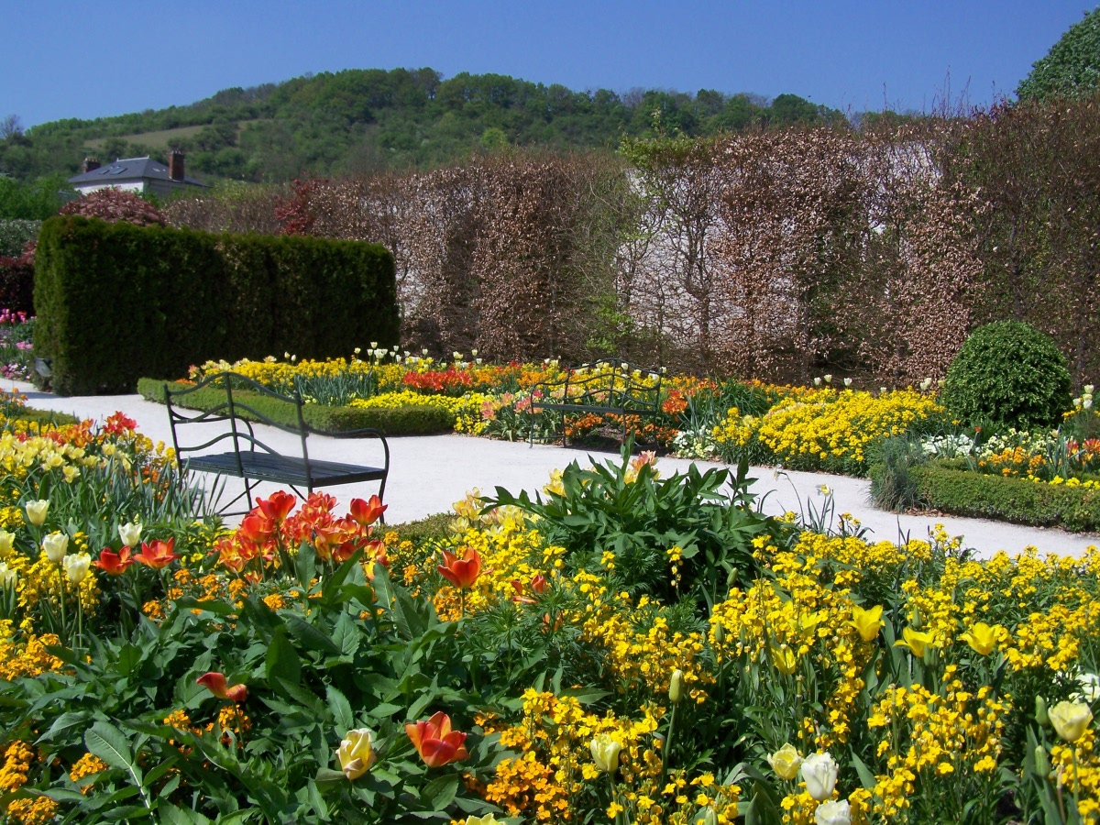

Slide 57
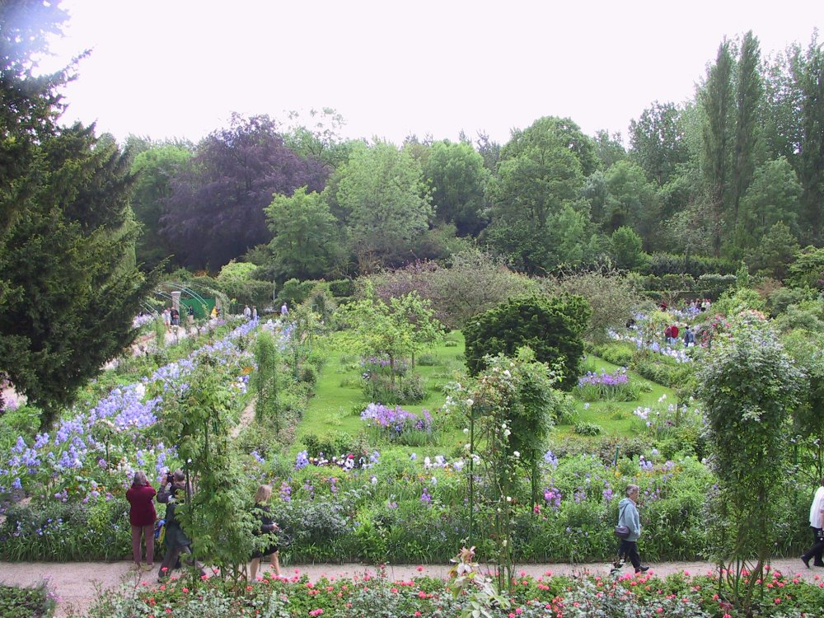

Slide 58
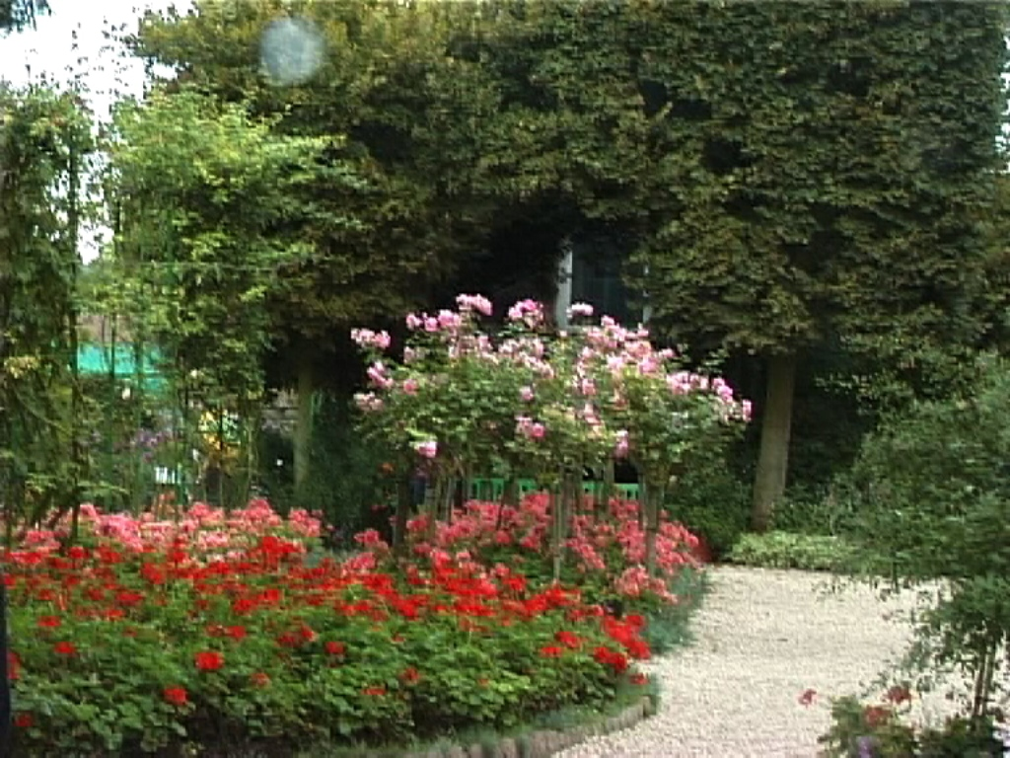

Slide 59
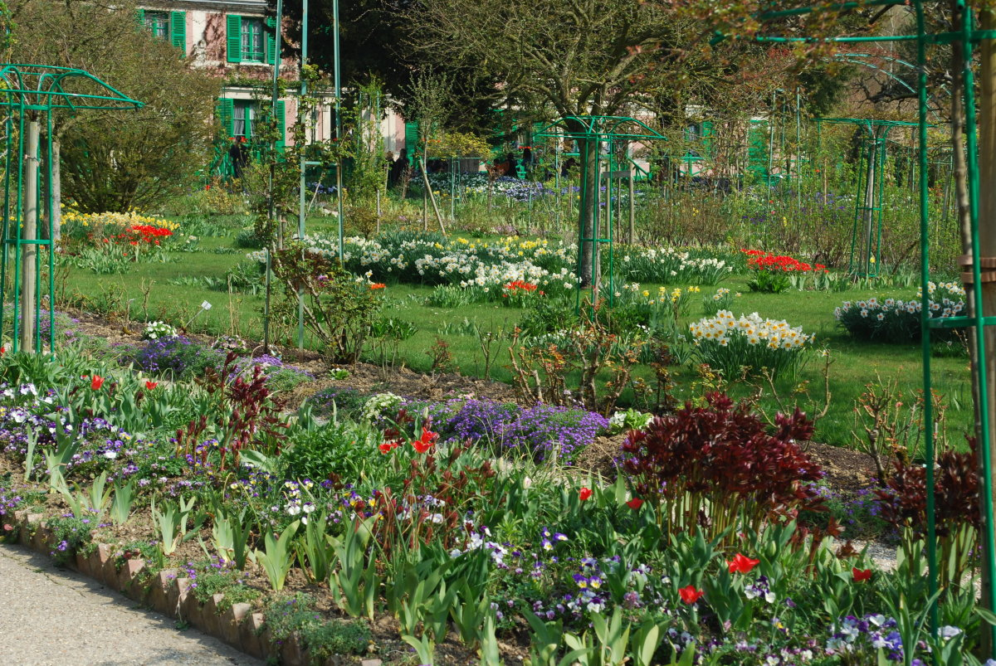

Slide 60
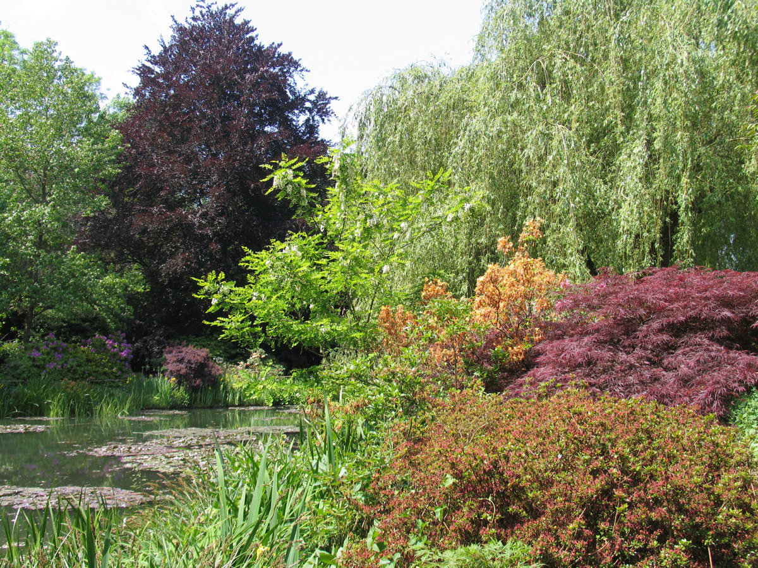

Slide 61
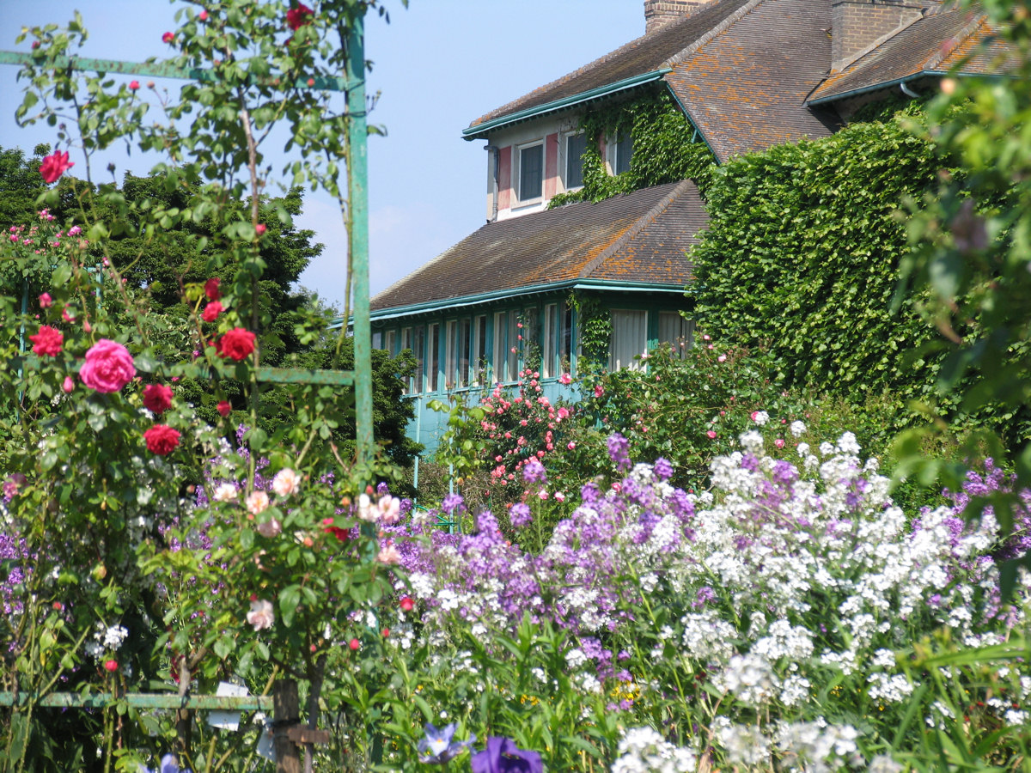

Slide 62

Notes:
Clemátides

Slide 63


Slide 64


Slide 65


Slide 66


Slide 68

Notes:
Gladiolos

Slide 69


Slide 70


Slide 71


Slide 72

Notes:
Lychnis

Slide 73


Slide 74


Slide 75


Slide 76


Slide 77


Slide 78


Slide 79


Slide 80


Slide 81


Slide 82


Slide 83


Slide 84


Slide 85
Notes:
Monet

Slide 86

Notes:
Monet

Slide 87

Notes:
Monet

Slide 88

Notes:
Monet

Slide 89

Notes:
Monet

Slide 90

Notes:
Monet

Slide 91

Notes:
Monet

Slide 92

Notes:
Monet

Slide 93

Notes:
Monet

Slide 95

Notes:
Glicina

Slide 97


Slide 98


Slide 99

Notes:
Giverny.-Boatman in pond

Slide 100


Slide 102


Slide 103
Notes:
Glicina blanca

Slide 104

Notes:
Monet

Slide 105


Slide 106

Notes:
Monet

Slide 107

Notes:
Monet

Slide 108

Notes:
Monet

Slide 109


Slide 110


